Slide 1

Художественно-эстетическое развитие. Лепка
Тема «Крямнямчики»
Выполнила: Мингалева Ирина Александровна Воспитатель: I КК

Slide 2
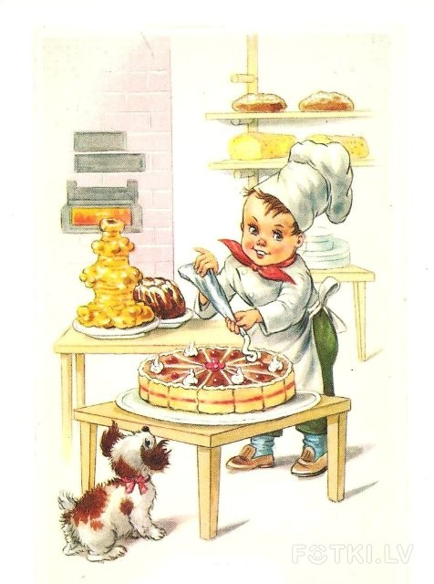
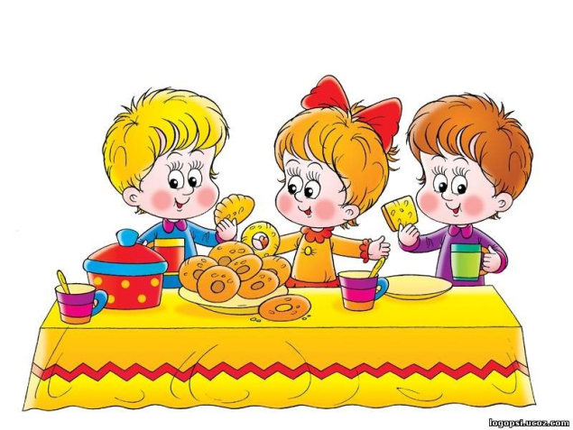

Сказка-притча В. Кротова «Крямнямчики»
Великий повар Кусини однажды испёк крямнямчики. Такие вкусные, что на их запах собрался весь город. И каждый свежий крямнямчик тут же съели. Кусини пёк их неделю без перерыва, но сам ни одного не попробовал. Тогда он заплакал и больше крямнямчиков не пёк.

Slide 3
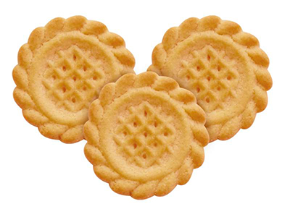
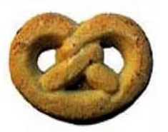
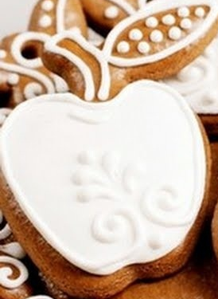

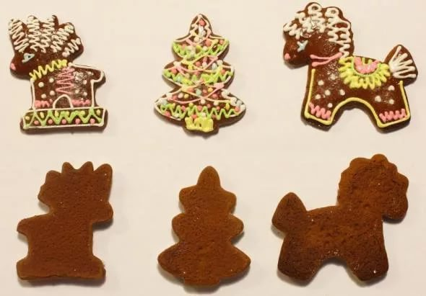
Кондитерские изделия

Slide 4
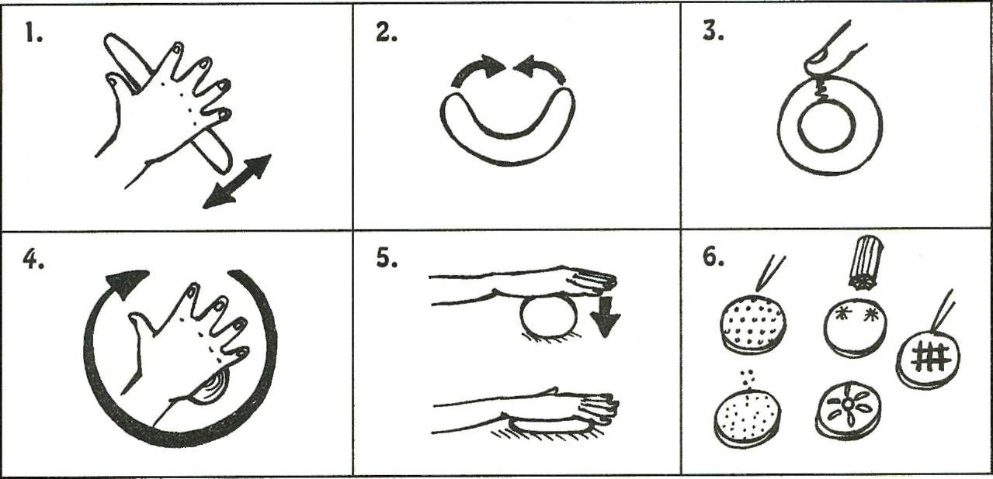
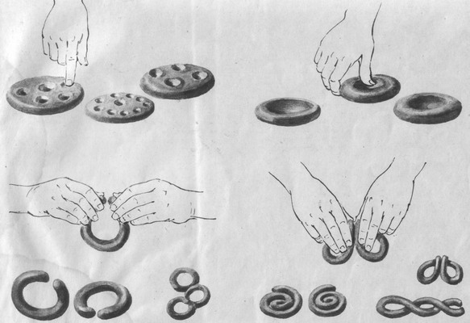
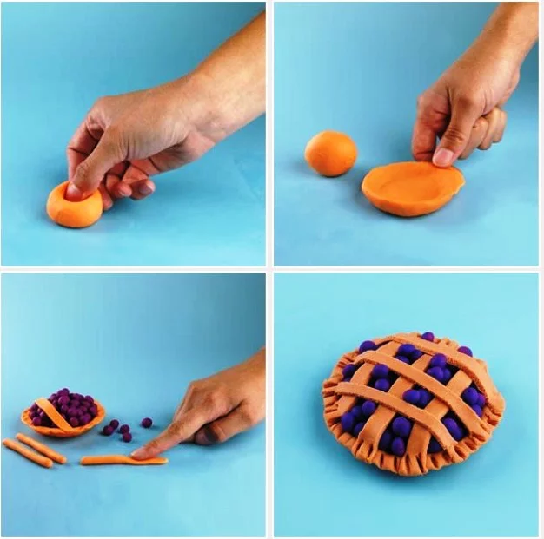
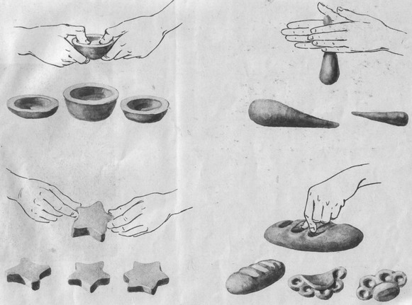
Способы и методы лепки.

Slide 5
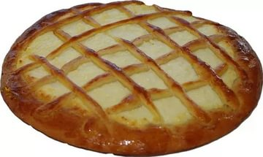
Мы спросили нашу печь:
-Что сегодня нам испечь?-
Печку мы спросили,
Тесто замесили.
Тесто скалкой раскатали,
Раскатали –
Не устали.
Начинили творогом
И назвали пирогом!
Ну-ка, печка,
Дай творожнику местечко!

Slide 6

Спасибо за внимание!

